Slide 1
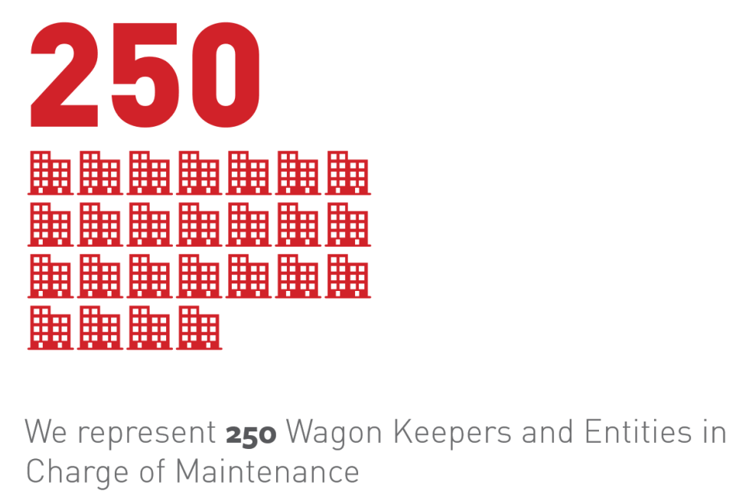
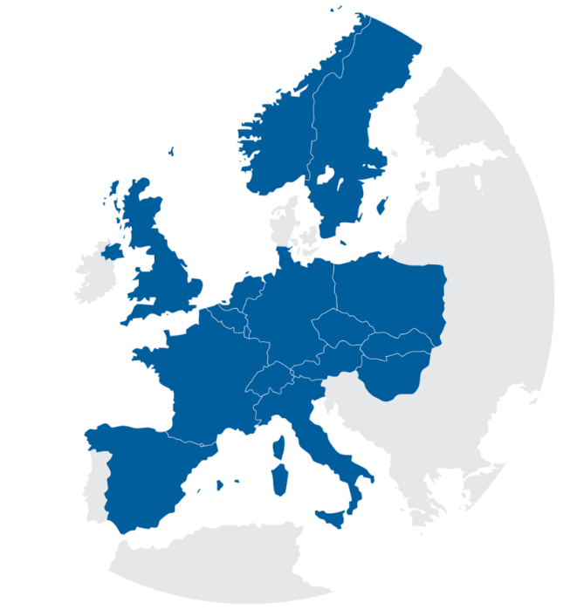
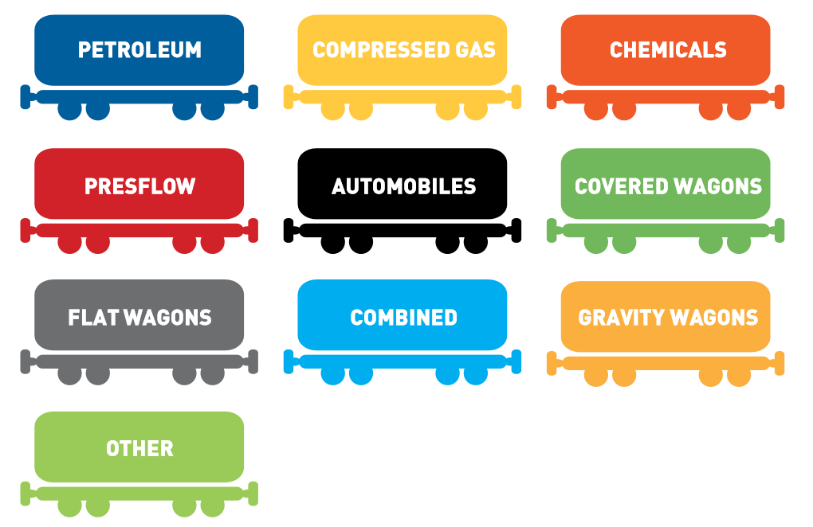
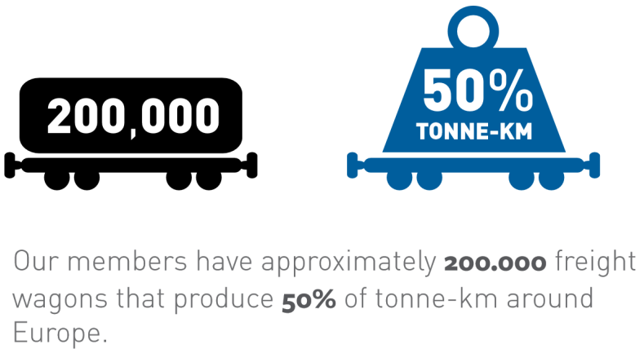
UIP – International Union of Wagon Keepers
14 National Associations
Nemzeti
Szövetségek
250 vagon üzembentartót és ECM szervezetet képviselünk
Tagjaink kb. 200.000 vagonnal rendelkeznek, melyek az európai tonnakm 50%-át szállítják

Slide 2



Results fleet data collection 2017 – wagon types
UIP – approx. 205’000 freight wagons out of 210’000
Vagontípusok a kb. 205 000 vagon a 210 000 vagonból (2017. évi adatgyűjtés eredménye)

Slide 3
4th Railway Package – technical pillar – 4. vasúti csomag – műszaki pillér
Overview / Áttekintés GRB “Questions/Answers” (EN) – published under http://www.grbrail.eu
Interop Directive
Interoperabilitási irányelv
(IOD) - 2016/797
  Single Vehicle Authorisation (VA) Egységes járműengedélyezés
  ERTMS Authorisation ERTMS engedélyezés
  European Vehicle Register (EVR) Európai Járműregiszter
Safety Directive
Biztonsági irányelv
(RSD) - 2016/798
  Single Safety Certificate (SSC) Egységes biztonsági tanúsítvány
  Actors and roles (longer list then in RID/CIM) Szereplők és feladataik
  Common Occurrence Reporting (COR) Közös baleseti bejelentő felület
Agency regulation
ERA rendelet
2016/796
  One-Stop-Shop (OSS) Egyablakos ügyintézés
  Board of Appeal Fellebbezési tanács
  Fees and Charges Egységes díjak
The 4th RP – technical pillar brings by substantial reforms / A 4. pillér alapvető reformokat tartalmaz
Shift of technical and safety rule-making from the national to the EU level (& reduction of national rules)
A műszaki és biztonsági szabályalkotás áthelyezése nemzeti szintről az EU szintjére (nemzeti szabályok csökkentése);
Issuing of safety certificates and vehicle authorisations by the ERA
Biztonsági tanúsítványok és járműengedélyek ERA általi kiadása;
Fees and charges levied by the ERA on applicants for its certification, authorisation and approval activities
Az engedélyezési, tanúsítási és jóváhagyási eljárások díját és költségét az ERA szabja ki;
Creation of new tools and processes by the ERA (IT portal, board of appeal, pool of experts, etc.)
Új eljárások és eszközök kifejlesztése az ERA által (IT felület, Fellebbezési Tanács, szakértői csapat, stb.).
Transposition of 2 directives at national level: June 2019 – June 2020
2 direktíva átültetése nemzeti szinten: 2019 június – 2020 június

Slide 4
4th Railway Package – technical pillar – 4. vasúti csomag – műszaki pillér
Overview – Main elements Áttekintés – Főbb elemek
Safety Directive (RSD) 2016/798
Interop Directive (IOD) 2016/797
ERA Regulation 2016/796
Single Safety Certificate
Egyéges Biztonsági tanúsítvány
Vehicle Type Authorisation
Jármű típusengedély
TSI Revision
TSI-k átdolgozása
ICS /IT tool for OSS
Egyablakos ügyintézés
CSM on Supervision
Egységes biztonsági módszer a felügyeletre
EC Declaration of Verification
EU megfelelőségi nyilatkozat
EVR Specifications
Európai Járműregiszter specifikáció
Cooperation Agreements
Együttműködési megállapodások
CSM Conformity Assessment
Egységes biztonsági módszer a megfelelőség ellenőrzésre
Common Occurrence Reporting (COR)
Közös baleseti bejelentő felület
Harmonised Implementation of ERTMS trackside
ERTMS bevezetés
Fees and Charges
Díjak és költségek
ECM Regulation Scope Extension
ECM szabályozás hatályának kiterjesztáse
Board of Appeal
Fellebbezési tanács

Slide 5
4th Railway Package – secondary legislation / másodlagos jogalkotás
RISC Rolling Plan (as per 31st January 2018) RISC gördülő terv (2018.01.31-i állapot)
The 4th RP – technical pillar brings by substantial reforms / A 4. pillér alapvető reformokat tartalmaz
Shift of technical and safety rule-making from the national to the EU level (& reduction of national rules)
A műszaki és biztonsági szabályalkotás áthelyezése nemzeti szintről az EU szintjére (nemzeti szabályok csökkentése);
Issuing of safety certificates and vehicle authorisations by the ERA
Biztonsági tanúsítványok és járműengedélyek ERA általi kiadása;
Fees and charges levied by the ERA on applicants for its certification, authorisation and approval activities
Az engedélyezési, tanúsítási és jóváhagyási eljárások díját és költségét az ERA szabja ki;
Creation of new tools and processes by the ERA (IT portal, board of appeal, pool of experts, etc.)
Új eljárások és eszközök kifejlesztése az ERA által (IT felület, Fellebbezési Tanács, szakértői csapat, stb.).
Legal texts Status secondary legislation | Jogi anyagok Másodlagos Jogalkotás | RISC 82 06.18 | RISC 83 11.18 | RISC 84 01.19 | RISC 85 04.19 | RISC 86 11.19 | RISC 87 Q1.20 | RISC 88 Q2.20
Draft Com IA on TSI NOI Application existing wagons | TSI Zaj tervezet a meglévő vagonokra | P | V
Draft Com IA on TSI NOI 4th RP aspects | TSI Zaj tervezet a 4. vasúti csomaghoz |  |  | P
ERA intermediate report TSI NOI revision - Technical issues | ERA jelentés a TSI Zaj átvilágításról műszaki |  |  |  | P | P |  | V
ERA Recommendation for Com IA revised ECM-Regulation | ERA ajánlás az ECM rendelet felülvizsálatára | P | P | V
Draft Com IA on EVR specs | Európai vasúti regiszter tervezet | V
Draft Com IA on TSI WAG 4th RP aspects | Vagon TSI tervezet 4. vasúti csomaghoz |  | P | V
Progress on transposition of 4th RP technical pillar at national level | Jelentés a 4. vasúti csomag átültetéséről |  |  |  | P
P = Presentation / Benyújtás, V = Vote / Szavazás

Slide 6
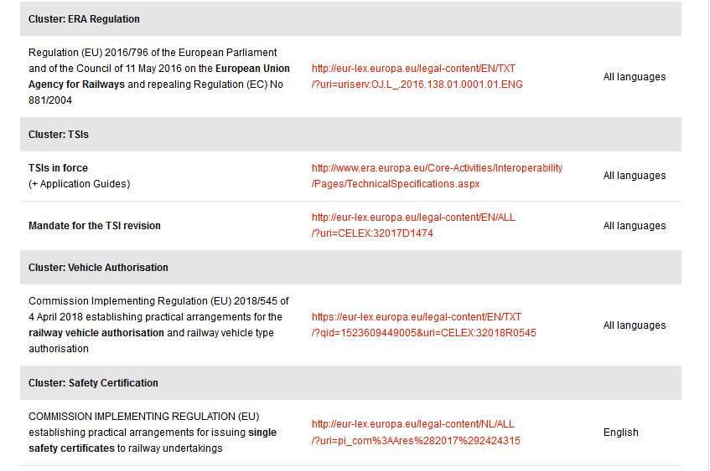
4th Railway Package – technical pillar – 4. vasúti csomag – műszaki pillér
Legislative phase almost completed – Jogalkotás majdnem kész
See http://uiprail.org/index.php/dossier-menu/policy/activity-4th-railway-package for details on legal acts adopted – részletek a fenti linken
Guidelines for the Practical Arrangements for the vehicle authorisation process under review (last workshop 24/25.04.2018), new draft expected in August 2018 (final and translated only by February 2019 at the earliest)
Gyakorlati útmutatók a járműengedélyezési eljáráshoz átvilágítás alatt, az új változat 2018 augusztusra várható (végleges csak 2019 februárra)

Slide 7
4th Railway Package - 4. vasúti csomag – műszaki pillér
Implementing Act on Vehicle Authorisation (VA)
Járműengedélyezési végrehajtási rendelet
Main differences in the legal framework for vehicle authorisation (Directive (EU) 2016/797 - Directive 2008/57/EU) were identified / A járműengedélyezés jogi hátterében az alábbi főbb eltérések lesznek:
New concept of Authorisation for Placing on the Market for vehicles (APM) + introduction of One-Stop-Shop as central entry point
Az új járművek típusengedélye (APM) + egyablakos ügyintézés központi bemeneti pontként
Single APM covering an area of use for several Member States. The authorisation case ”additional authorisation” was removed and ”extended area of use” was introduced.
Egy típusengedély több tagállamban érvényes. A „kiegészítő engedély” helyett „kiterjesztett használati terület” bevezetése
The TSIs shall specify when a new authorisation is required after an upgrade/renewal.
A TSI határozza meg, hogy egy átalakítás/felújítás után szükség van-e új engedélyre
The possibility for NSAs to issue a temporary authorisation to use a vehicle for tests on the network was introduced.
A nemzeti hatóság jogosult lesz ideiglenes engedélyt adni, hogy a járművet a hálózatán tesztelni lehessen.
Arbitration and the Board of Appeal was introduced. ERA has the competences to suspend/revoke/amend an issued authorisation.
Fellebbezési tanács bevezetése. Az ERA jogosult a kiadott engedélyek felfüggesztésére, visszavonására, módosítására
Transitional provisions for authorisation delivered before all MS have transposed the directives…
Átmeneti előírások a tanúsításra a direktívák minden tagállamba való átültetésének idejére…
Art. 55 §7 Freight wagons compliant with paragraph 7.1.2. of the Annex of WAG TSI Regulation (EU) 321/2013 and with a vehicle authorisation for placing on the market shall be treated between 16 June 2019 and 16 June 2020 as vehicle with an authorisation for placing into service for the purpose of Directive 2008/57/EC by Member States that have notified the Agency and the Commission in accordance with Article 57(2) of Directive (EU) 2016/797 and that have not yet transposed that Directive and not brought into force its national transposition measures.
A WAG TSI 7.1.2 bekezdésének megfelelő vagont 2019.06.16 és 2020.06.16 között üzembehelyezési engedéllyel rendelkezőnek kell tekinteni azon országokban, melyek nem ültették át a vonatkozó direktívát a nemzeti jogrendjükbe.

Slide 8
4th Railway Package - 4. vasúti csomag
Implementing Act on Vehicle Authorisation (VA)
Járműengedélyezési végrehajtási rendelet
Step 1
Preparation of application
Autorisation case (5), area of use, requirements capture,
Incl. Derogation
Felkészülés a benyújtásra
Használat helye, elvárások, derogációk
Step 2 (voluntary)
Pre-engagement
Consulting and coordination with concerned NSAs and ERA to ensure file is complete and well prepared
Előzetes egyeztetés
Konzultáció a hatósággal és az ERA-val
Step 3
Conformity assessment
Verification procedures (NoBo, DeBo, AsBo), correction of non-conformities
Megfelelőség ellenőrzés
Ellenőrzési eljárások , nem megfelelőségek javítása
Step 4
Submitting the application
EC declaration of verification, technical file, other docs via OSS
Engedélykérelem benyújtása
Egyablakos rendszeren keresztül
Step 6
Delivery of autorisation
Decision to be made within 4 months (max)
Engedély kiadás
Döntés max. 4 hónapon belül
Step 5
Processing the application
Completeness check (1 month max), coordination, information management
Kérelem feldolgozása
Teljességi ellenőrzés (max. 1 hó), koordináció, információ kezelés

Slide 9

4th Railway Package – 4. vasúti csomag
Pool of experts – Szakértői csoportok
National Safety Authorities
skill/competency requirements
RECOGNI-TION SCHEME
Pool of Experts
SSC PROJECT
ASSURANCE
ALLOCATION SCHEME FOR PROJECTS
Other private or public entities
RECOGNiTION SCHEME
VA PROJECT
ASSURANCE
RECOGNITION SCHEME
Check ERTMS technical solution
MANAGING
ASSURANCE
Közlekedési hatóságok
Egyéb jogi személyek
Független szakértők
bevonásával
INFORMATION / TRAINING
MONITORING
PERFORMANCE EVALUATION
TELJESÍTMÉNY ÉRTÉKELÉS
To be established by June 2018 in order to train the experts to the new processes
2018 júniusban hozzák létre a szakértőket kiképzik az új folyamatokra

Slide 10
4th Railway Package – 4. vasúti csomag
Implementing Act – Revision of TSIs
Végrehajtási rendelet – TSI felülvizsgálat
Compared with the former Interop directive 2008/57, TSIs will change in content and structure!! (cf. Art. 4 §3 Interop directive 2016/797):
A korábbi interoperabilitási direktívához képest a TSI tartalmában és struktúrájában is változik
« (f) indicate the strategy... specify the stages to be completed, taking into account the estimated costs and benefits…. in order to make a gradual transition from the existing situation to the final situation in which compliance with the TSI shall be the norm….;
(f) kijelöli a stratégiát ...meghatározza a szükséges lépéseket figyelembe véve a becsült költségeket és hasznot…annak érdekében, hogy fokozatossá tegye az átmenetet a meglévő állapotból a végleges állapotba melyben a TSI szabványnak való megfelelés a norma…;
(h) indicate the provisions applicable to the existing subsystems and vehicles, in particular in the event of upgrading and renewal and, in such cases, the modification work which requires an application for a new authorisation;
(h) kijelöli a meglévő alrendszerekre és járművekre vonatkozó szabályokat különösen az átépítés és felújítás esetére és az ilyen esetekben az új engedélyhez szükséges módosításokra;
(i) indicate the parameters of the vehicles… to be checked by the railway undertaking and the procedures to be applied to check those parameters after the delivery of the vehicle authorisation for placing on the market and before the first use of the vehicle to ensure compatibility between vehicles and the routes on which they are to be operated.;»
(i) kijelöli a járművek paramétereit…melyeket a vasútvállalatoknak ellenőrizni kell és a forgalomba helyezési engedélyezéshez, illetve az első használat előtti ellenőrzéshez alkalmazandó eljárásokat, hogy biztosítsa a járművek és az általuk használt útvonalak egymásnak való megfelelőségét.

Slide 11
4th Railway Package – 4. vasúti csomag
Implementing Act – Revision of TSIs
Végrehajtási rendelet – TSI felülvizsgálat
Legal base and its evolution / jogi alap és annak fejlődése
IOD 2008/57 | IOD 2016/797
Placing in service: all operations to put a subsystem/vehicle into its operating state) (Art. 2) Üzembe helyezés: minden olyan eljárás ami az alrendszer/jármű üzembe helyezéséhez szükséges | Placing in service: all operations to put a subsystem in its operational service (Art. 2) Üzembe helyezés: Minden eljárás az alrendszer üzembe helyezésére
 | Placing on the market: the first making available on the EU market of an IC, subsystem or vehicle ready to function in its operating state (Art. 2) Piacra helyezés: Egy üzemképes alrendszer vagy jármű első EU piacra való bevezetése
The NSA shall place into service the vehicles before they can be used on its network (Art. 21) A járműveket a nemzeti közlekedési hatóság helyezi üzembe a hálózatán történő használat előtt | The NSAs or the Agency shall place on the market the vehicles (Art. 21) A nemzeti közlekedési hatóság vagy az ERA engedélyezi a járművek piacra helyezését
 | Checks by the RU before the use of authorised vehicles (Art. 23) Az engedélyezett járművek vasútvállalatok általi ellenőrzése a használat előtt
The register of infrastructure indicates the main features of each subsystem and their correlation with the TSIs (Art. 35) Az infrastruktúra regiszter tartalmazza minden alrendszer főbb paramétereit és a TSI-nek való megfelelőségét | The register of infrastructure shall be used to check the vehicle/network compatibility (Art. 49) Az infrastruktúra regisztert a jármű-hálózat megfelelés ellenőrzésére kell használni.

Slide 12
4th Railway Package – 4. vasúti csomag
Implementing Act – Revision of TSIs
Végrehajtási rendelet – TSI felülvizsgálat
New concepts – Új irányelv:
Area of use of a vehicle
More than one MS, and one or more networks
Is specified by the applicant in its application
Mentioned in the authorisation:
  The MS(s) and the values of the parameters related to the technical compatibility between the vehicle and the networks of the area of use (e.g. Voltage, track gauge etc.)
Not to be mentioned in the authorisation:
  List of networks (is verified at the authorisation stage according to Art 21.3 of IOD ‘technical compatibility of the vehicle with the network(s) in the area of use’.
A jármű használati területe
Több mint egy tagállam és egy vagy több hálózat
Az engedélykérelmet benyújtó által kerül meghatározásra
Az engedély tartalmazza: a tagállamokat és a műszaki megfelelőség paramétereit (jármű és hálózat között – pl.: feszültség, nyomtáv)
Nem szerepel az engedélyben: Hálózatok listája (a használati területen lévő hálózatokkal való műszaki megfelelőség)
Route (OPE TSI and TAF TSIs glossaries):
The particular section or sections of line
The geographical way to be taken from a starting point to a point of destination.
Útvonal (OPE TSI és TAF TSI szótár):
Az adott szakasz vagy útvonal szakasz
A földrajzi út a kiindulási helytől a célpontig
KEEP IN MIND:
Vehicle-Network compatibility is checked at authorisation stage
Vehicle-Route compatibility is checked, after the authorisation and before the use of the vehicle by the Railway Undertaking
FONTOS MEGJEGYEZNI:
A jármű-hálózat megfelelőség az engedélyezési eljárás során kerül ellenőrzésre
A jármű-útvonal megfelelőség az engedélyezés után és a vasúttársaság általi használat előtt kerül ellenőrzésre

Slide 13
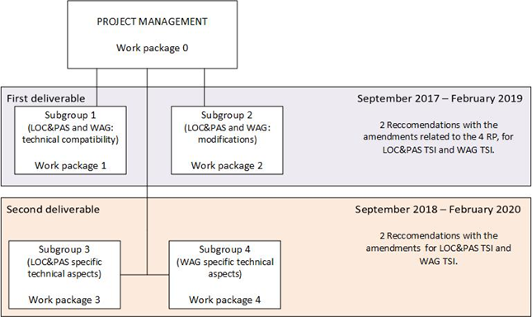
4th Railway Package – 4. vasúti csomag
Implementing Act – Revision of TSIs
Végrehajtási rendelet – TSI felülvizsgálat
Revision of TSI WAG and TSI LOC&PAS
A vagon TSI és a mozdony és személyszállítási TSI felülvizsgálata
Subgroup 1 will identify the technical parameters of the vehicles to be checked by the railway undertaking for the route compatibility, and the procedures to be applied to check those parameters, in accordance with the Article 4.3 (i) of the Interoperability Directive.
Az 1. alcsoport meghatározza a járművek vasútvállalat által ellenőrizendő műszaki paramétereit az útvonal kompatibilitáshoz és az alkalmazandó ellenőrzési eljárásokat a direktíva 4.3. pontjával összhangban.
Sep 2017 – May 2018
June 2018 Final draft
Subgroup 2 will indicate the provisions applicable to the existing subsystems and vehicles, in particular in the event of upgrading and renewal and, in such cases, the modifications requiring an application for a new authorisation, in accordance with Article 4.3 (h) of the Interoperability Directive. This will cover the identification of the Basic Design Characteristics.
A 2. alcsoport meghatározza a meglévő alrendszerek és járművekre alkalmazandó előírásokat, különösen az átépítés vagy felújítás esetére, ha az új engedélyezési eljárást tesz szükségessé a direktíva 4.3. pontjával összhangban. Ez tartalmazza az alap tervezési paramétereket.
November 2018 (RISC83): Presentation of Draft Commission Implementing Acts – A végrehajtási rendelet tervezet benyújtása
January 2019 (RISC84): Vote on the Commission Implementing acts
Bizottsági szavazás a végrehajtási rendeletről
Approx. June 2019: entry into force – Hatályba lépés

Slide 14
4th Railway Package – 4. vasúti csomag
Delegated Act – Specific objectives for all TSIs – A vagon TSI céljai
Article 5 Specific objectives applicable to WAG TSI – A vagon TSI különleges céljai
Without prejudice to Article 21(16) of Directive (EU) 2016/797, Regulation (EU) No 321/2013 (‘WAG TSI’) shall include the vehicles to be authorised and operated on rail networks within the Union with a track gauge of 1520 mm.
  A 2016/797 direktíva 21(16) bekezdésére való tekintet nélkül a vagon TSI tartalmazza az EU területén engedélyezett és használt, 1520 mm nyomtávú járműveket.
The provisions of the WAG TSI on automatic variable gauge systems, including in terms of technical specifications and conformity assessment procedures, shall be reviewed.
  A vagon TSI előírásait a állítható nyomtávú rendszerekre, beleértve ezek műszaki előírásait és megfelelőségi vizsgálati eljárásait át kell világítani.
The WAG TSI shall include provisions to increase flexibility and efficiency in train composition and the development of intermodal transport. Provisions on automatic coupling shall be included where appropriate.
  A vagon TSI-nek tartalmaznia kell a vonatösszeállítás hatékonyságát és rugalmasságát növelő rendelkezéseket és az intermodális szállítás fejlesztését. Az automata csatolásra vonatkozó rendelkezéseket is tartalmaznia kell, ahol lehetséges.
The WAG TSI shall ensure consistency and avoid any overlap with the Regulations concerning the International Carriage of Dangerous Goods by Rail (‘RID’) as regards technical requirements applicable to vehicles. The inclusion of the derailment detection function shall be considered in terms of technical requirements, operational aspects and conformity assessment procedures.
  A vagon TSI-nek biztosítania kell az összhangot a RID-el és a járművek műszaki követelményeire vonatkozó RID szabályokkal való lehetséges átfedések elkerülését. A kisiklásérzékelő funkciót figyelembe kell venni a műszaki előírások, működési feltételek és megfelelőség vizsgálati folyamatok során.
The WAG TSI shall include requirements improving the identification of freight wagons. The use of contactless technologies and related standards shall be included where appropriate..
  A vagon TSI-nek tartalmaznia kell előírásokat a vagonok azonosításának fejlesztéséről. Az érintésmentes technológiák és vonatkozó szabványokat a TSI-nek tartalmaznia kell, ahol lehetséges.
The WAG TSI shall take into account changes in the procedure for placing mobile subsystems on the market, as provided for in Articles 20 to 26 of Directive (EU) 2016/797, including the checks before the first use of authorised vehicles mentioned in Articles 4(3)(i) and 23 of that Directive.
  A vagon TSI-nek figyelembe kell vennie a mobil alrendszerek piacra lépését is, beleértve az engedélyezett járművek első használatba vétele előtti ellenőrzését is.

Slide 15
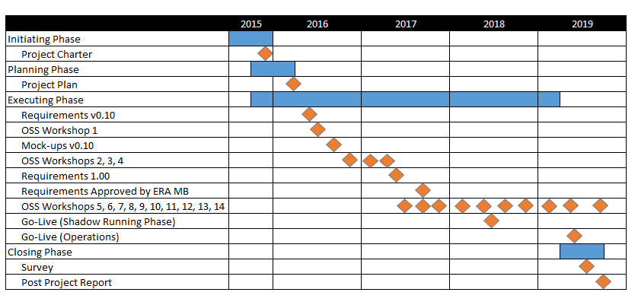
4th Railway Package – 4. vasúti csomag
Development phases of the OSS – Egyablakos rendszer kifejlesztése

Slide 16
4th Railway Package – 4. vasúti csomag
Board of Appeal – Fellebbezési tanács
3 types of remedy against Agency’s decisions on authorisation, certification and ERTMS track side approval: Review, Appeal and Arbitration
3 féle jogorvoslati lehetőség az ERA engedélyezési , tanúsítási és ERTMS engedélyezésével kapcsolatban: Felülvizsgálat, Fellebbezés, Egyeztetés
Review: administrative review is a pre-condition for the introduction of an appeal to the BoA (art.21§11 IOD, 19§5 IOD and 10§12 RSD). This review is applicable to the applicant/appellant only ! Not to the third/party appelant not involved in the decision on autorisation or certification.
Felülvizsgálat: Csak a kérelmező kérésére a fellebbezést megelőzően a panasz adminisztratív ellenőrzésére. Harmadik felek számára nem vehető igénybe.
Appeal: appeal before the Agency’s Board(s) of Appeal by an applicant or a person individually concerned against a decision of, or by a failure to act by, the Agency. 3-months deadline for the BoA to issue its findings.
Fellebbezés: Kérelmező nyújtja be a döntés vitatása vagy a 3 hónapos határidő túllépése miatt
Arbitration: in cases of disagreement with NSAs on negative assessment autorisation and certification (IOD art.21, 26 and RSD art.10, 17)
Egyeztetés: ERA és a nemzeti hatóságok közötti engedélyezési vita megoldására
Action in the ECJ: actions for annulment or failure to act towards the Court of Justice of the European Union as last resort, after appeal procedure
Európai bírósági eljárás: Végső megoldás a fellebbezés után

Slide 17
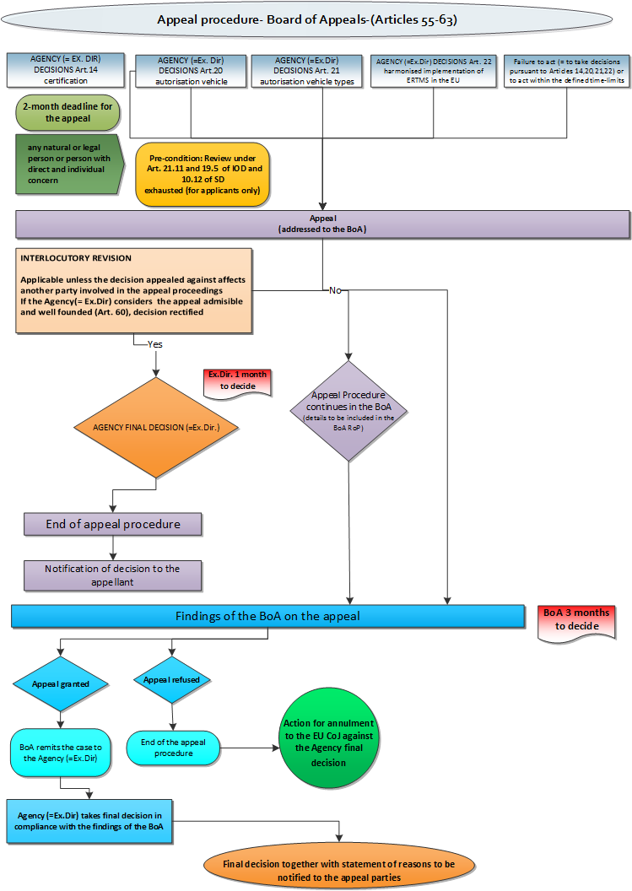
4th Railway Package – 4. vasúti csomag
Board of Appeal – Procedural stages – Fellebbezési tanács – Eljárási rend
*Interlocutory revision: If the Ex. Dir considers an appeal to be admissible and well founded, it must rectify the Agency’s decision. After 1 month, Ex. Dir ceases to be responsible for the matter, matter is remitted to the board of appeal without delay.
Előzetes felülvizsgálat: Az 1. hónapban az ERA igazgatója bírálja el és ha indokolt, akkor módosítja az ERA határozatot. Az 1. hónap után az ügyek a fellebbezési tanács elé kerülnek.
*
A
A

Slide 18
4th Railway Package – 4. vasúti csomag
Board of Appeal – Arbitration – Fellebbezési tanács - Egyeztetés
Arbitration:
Upon request of the national safety authority (NSA) !
Egyeztetés:
A nemzeti közlekedési hatóságok kérésére !

Slide 19
4th Railway Package – technical pillar – 4. vasúti csomag – műszaki pillér
The next phases : state of play – Következő fázis: dolgok állása
Mid of June 2018
Start of SHADOW RUNNING Árnyék üzem kezdete
Mid of June 2019:
End of SHADOW RUNNING
Árnyék üzem vége
2nd Q 2018
3rd Q 2018
4th Q 2018
1st Q 2019
2nd Q 2019
16th June 19
…
Mid of February 2019
End of LEARNING CASES Start of ERA APOM
Esettanulmányok vége
ERA engedélyezés kezdete
ONLY ERA APOM
VIA OSS
Csak ERA engedélyez az egyablakos rendszerben
Learning cases
ERA project to facilitate the handover of projects from NSAs to ERA for those projects changing the authorising entity during the change of regime.
Esettanulmányok
ERA projekt a Nemzeti Közlekedési Hatóságok projektjeinek ERA felé történő átadásának elősegítésére az átállás alatt.
Shadow running
ERA project for fine-tuning the processes, procedures and tools developed. This will be done on a few real cases with applicants and NSAs in parallel / in addition to their current processes (between July 2018 and the 16th of June 2019)
Árnyék üzem
Az ERA projektje a kifejlesztett folyamatok, eljárások és eszközök finomhangolására. Egyes konkrét ügyekkel párhuzamosan fog az ERA és a nemzeti hatóságok foglalkozni (2018 július és 2019 június 16 között)

Slide 20
4th Railway Package – technical pillar – 4. vasúti csomag – műszaki pillér
Learning cases - Esettanulmányok
Legal texts Status secondary legislation | Jogi anyagok másodlagos jogalkotás | RISC 82 06. 2018 | RISC 83 11. 2018 | RISC 84 01. 2019 | RISC 85 04. 2019 | RISC 86 11. 2019 | RISC 87 Q1. 2020 | RISC 88 Q2. 2020
Draft Com IA on TSI NOI Application existing wagons | TSI Zaj tervezet a meglévő vagonokra | P | V
ERA Recommendation for Com IA revised ECM-Regulation | ERA ajánlás az ECM rendelet felülvizsálatára | P | P | V
Draft Com IA on EVR and NVR specs | Európai és nemzeti vasúti regiszter tervezet | V
Draft Com IA on TSI WAG 4th RP aspects | Vagon TSI tervezet 4. vasúti csomaghoz |  | P | V
Proposed Actions:
P = Presentation/Előterjesztés, V = Vote/Szavazás
UIP Secretariat – UIP titkárság
NAs Role – Nemzeti tagszervek szerepe
Prepare workshops planning, agenda and financing
Képzések szervezése és finanszírozása
Inform about RISC decisions on 2nd legislation (TSIs)
Tájékoztatás a RISC döntésekről és a TSI jogszabályokról
Participate to NA events
Részvétel a nemzeti rendezvényeken
Follow and report on transposition
Jogszabály átültetés követése és jelentés
Co-organise workshops (location, translate, etc.)
Képzések szervezése (helyszín, fordítás, stb.)
Inform members about 4th RP workshops and ensure participation
Tagok tájékoztatása a 4. vasúti csomag képzésekről

Slide 21













Thank you for your attention!
Austria
Belgium
Czech
Republic
France
Germany
UK
Hungary
NVPG
Italy
Netherlands
Poland
Slovak
Republic
Spain
Sweden
Switzerland
GILLES PETERHANS
Secretary General
gilles.peterhans@uiprail.org

